Slide 1
Nauka o krajině

Slide 2
Krajina
Krajina je životním prostředím člověka a ostatních organismů. Krajinu tvoří její jednotlivé přírodní složky (voda, vzduch, energie, geologický podklad s reliéfem, půdy a biota) a udržují, resp. vyvíjí se díky působení přirozených procesů. V krajině se vyskytují dále výtvory člověka a působí jeho aktivity.

Slide 3
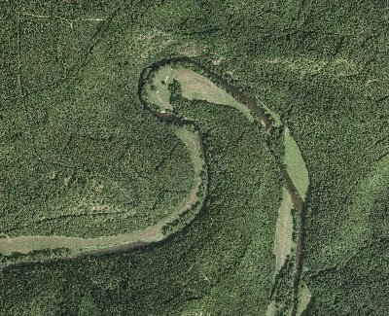
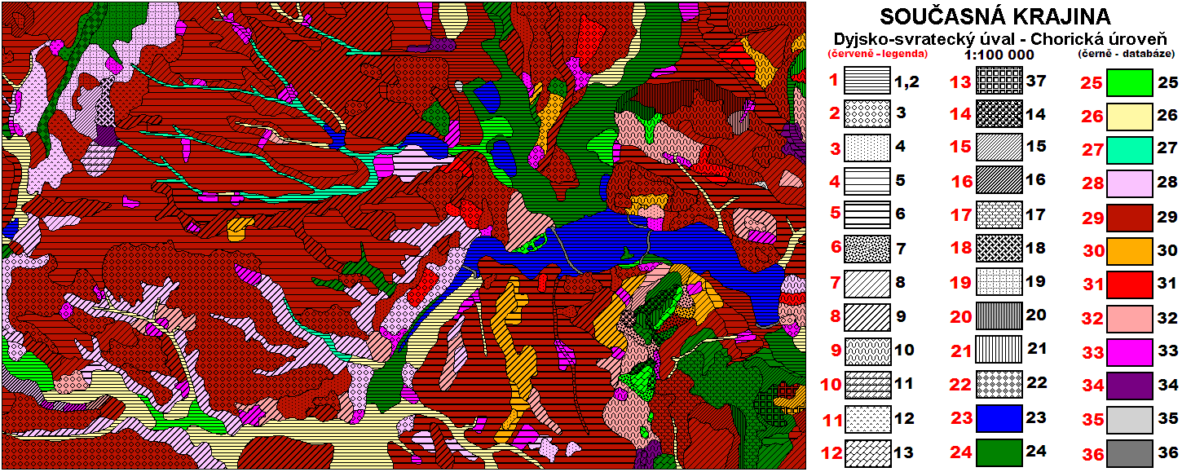
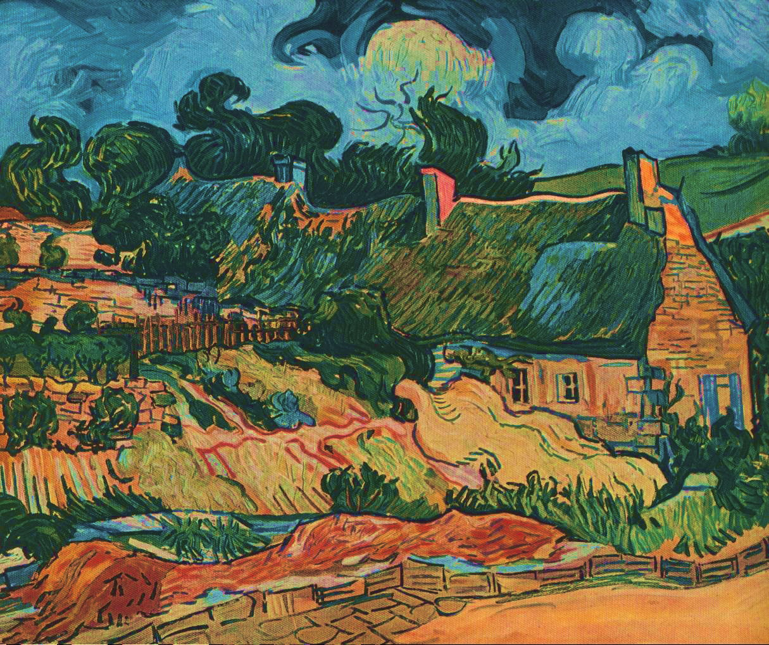
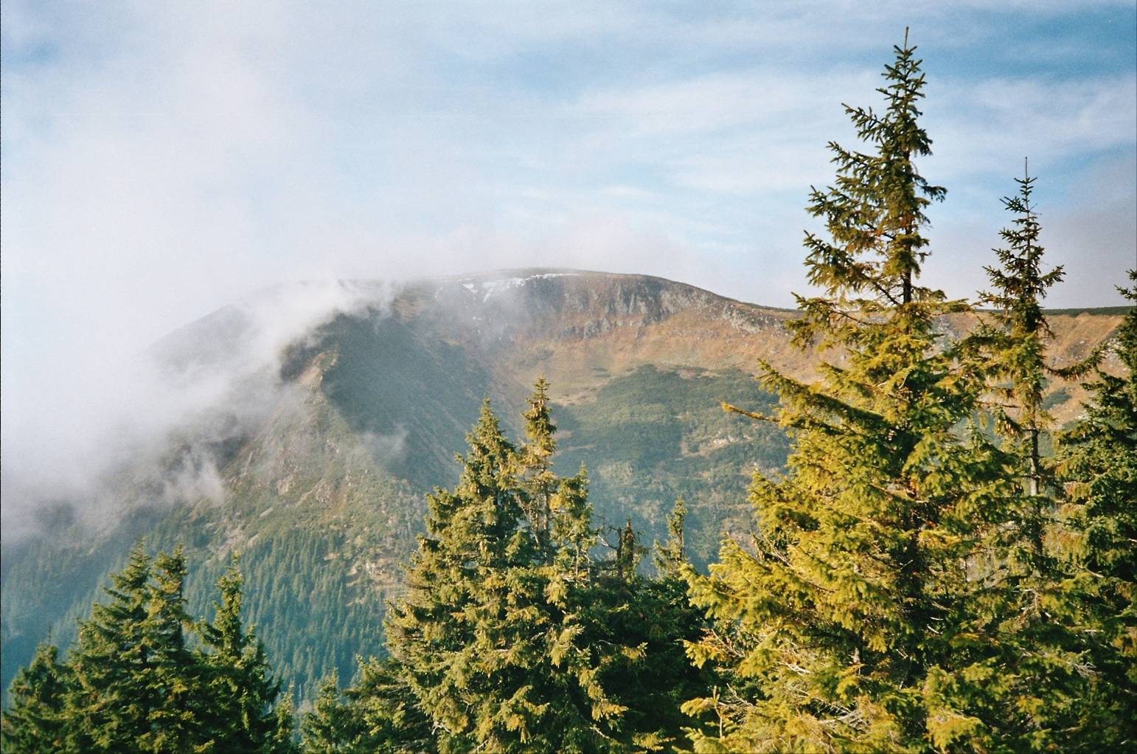
Okem ptáka
Na mapě z rukou odborníka a počítače
Štětcem umělce
Objektivem fotoaparátu

Slide 4
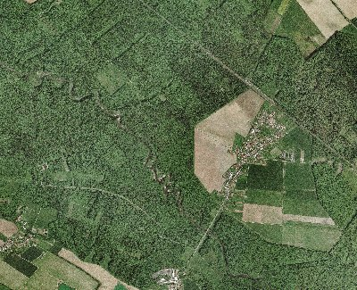
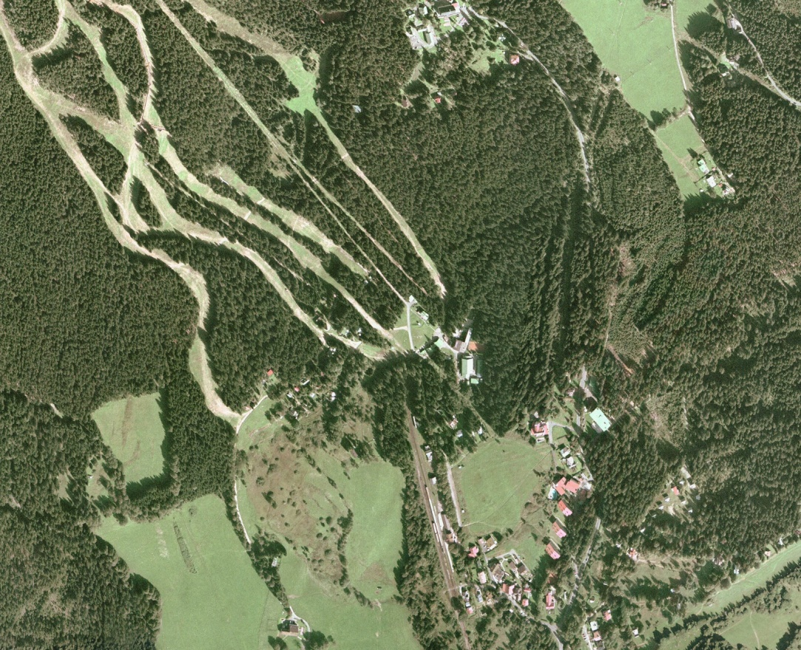
Krajiny České republiky
Šumava - Špičák
Litovelské Pomoraví

Slide 5
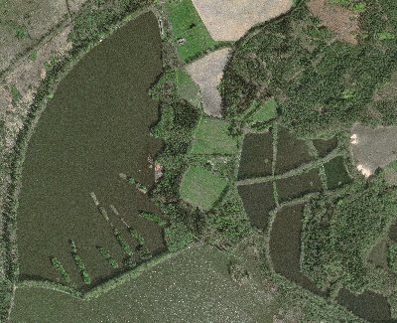
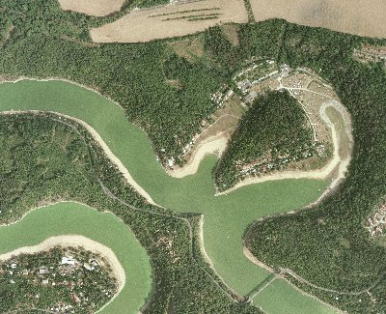
Krajiny České republiky
Vranovská přehrada
Třeboňské rybníky

Slide 6
Slovo „krajina“
Kraj – krajina – sahá odněkud někam, má okraj, liší se od okolí – je „vykrojená“ z něj.
Česky a slovensky: kraj a krajina
Jihoslovansky: pokrajina
Rusky: kraj (odborně „landšaft“, umělecky „pejzaž“)
Polsky: krajobraz
Anglicky: landscape (na souši), seascape (na moři)
Německy: die Landschaft
Francouzsky: paysage

Slide 7
Co se skrývá ve slově „krajina“?
Má územní omezení („kraj“)
Má vizuální projev („krajobraz“)
Je domovem naším nebo někoho jiného („pokrajina“)
Je souborem součástí („-schaft“)
Je pevnou zemí („land-“) nebo vodou („sea-“)

Slide 8
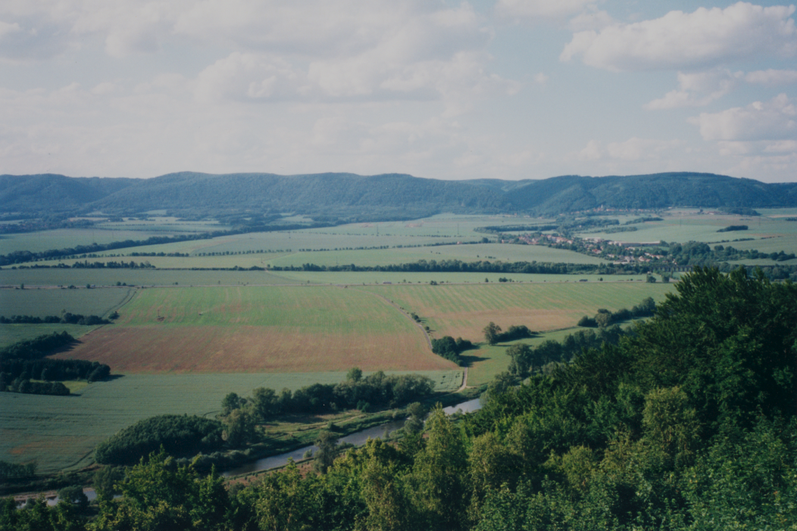
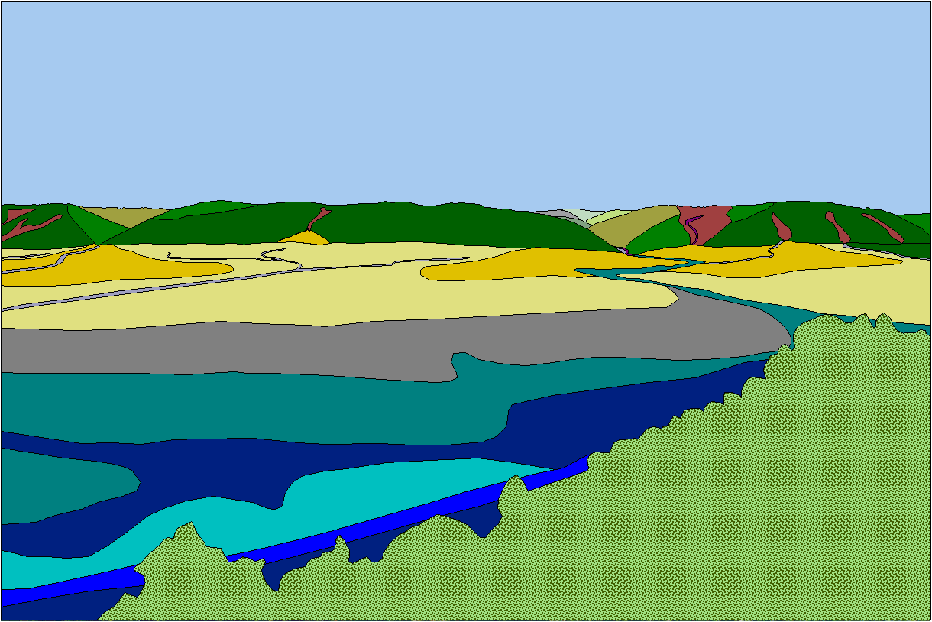
Krajina není jenom scenérie

Slide 9
Co na to odborník?
KRAJINA je územní celek, kvalitativně odlišný od celků okolních. Má přirozené hranice a vyznačuje se vnitřní stejnorodostí, charakteristickou strukturou a zákonitým souborem jevů a procesů. Zaujímá určitý prostor na povrchu planety a vyvíjí se v prostoru a v čase. (podle J. Demka)

Slide 10
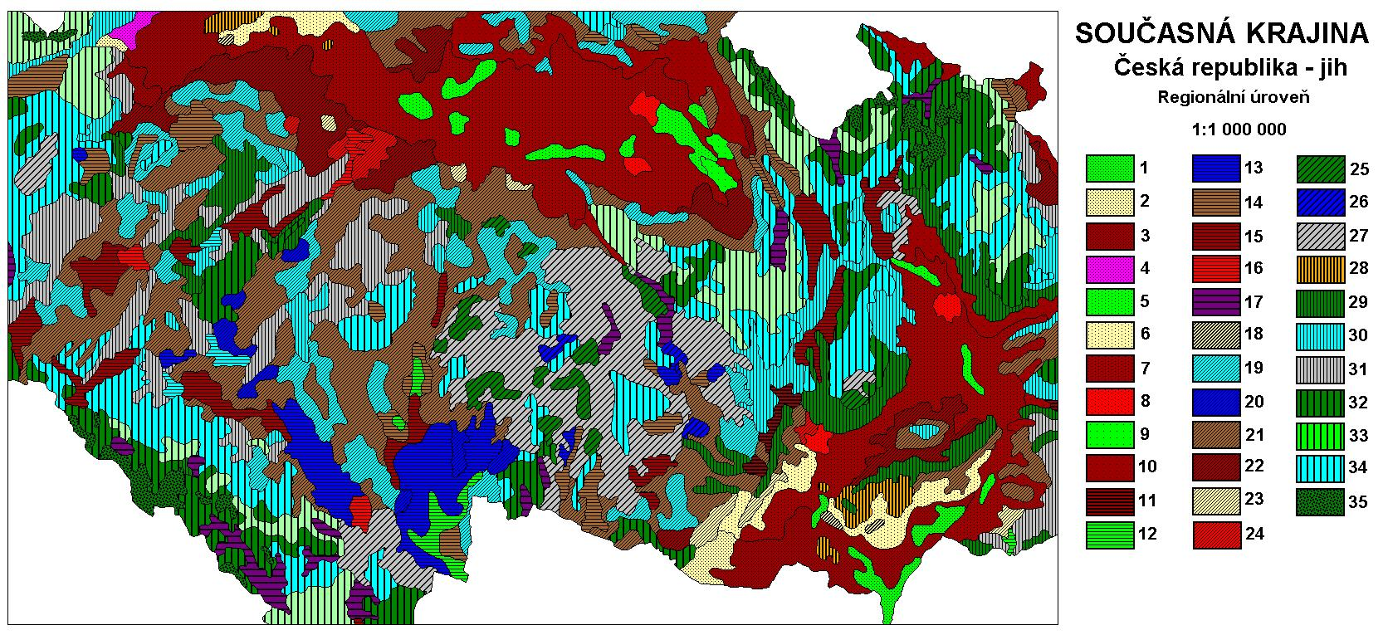
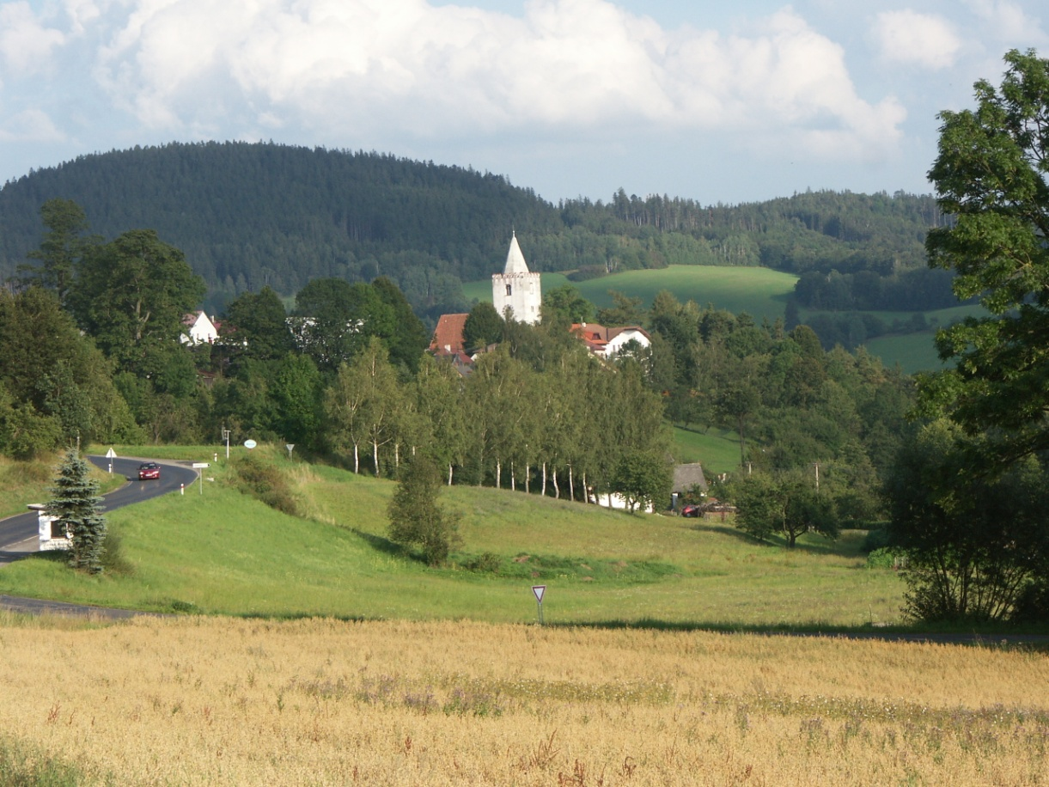
Co na to odborník?
Krajina Šumavského podhůří: má hranice, uvnitř nich je homogenní – stejnorodá, co se týče vzhledu, struktury a dynamiky.

Slide 11
Krajina - definice
krajiny rozmanitým způsobem hodnotit a třídit, charakteristickou jejich vlastností zůstává rozmanitost.
Krajina vždy slouží k bydlení, práci a odpočinku člověka
Člověk v krajině nejen bydlí, pracuje a odpočívá, čili rozmanitě ji využívá a mění, ale také krajinu rozmanitými způsoby v její existenci a dalším vývoji ohrožuje.

Slide 12
Řešení problémů v krajině vyžaduje systémový přístup a komplexní průzkum
nutná spolupráce vědních disciplín: geografie a její nauka o krajině, ekologie a environmentalistika.
nebývalé prostorové důsledky působení člověka na kvalitu prostředí způsobily renesanci geografického zájmu o dynamické jevy v krajině.

Slide 13
krajina, ať již přírodní nebo člověkem ovlivněná, představuje pro člověka rozmanitá rizika,

Slide 14
Evropskou úmluvu o krajině“
Společenská potřeba a nutnost studia a poznání krajiny na všech úrovních ve prospěch jejího zachování a pozitivního rozvoje do budoucnosti vyústila v podpis „Evropské úmluvy o krajině“

Slide 15
Nauka o krajině
Nauku o krajině
(Landschafslehre, landšaftověděnije, science de paysage, landscape science)
Je geografická disciplína zabývající se syntetickým studiem geosystémů.
Těžiště NoK spočívá ve fyzické geografii.
charakterizuje ji komplexně systémový výzkum krajiny, vztahu krajiny k rozmanitým aktivitám lidské společnosti..

Slide 16
Přehled systému geografických věd
kartografie a geoinformatika
obecná k, tematická k., GIS, DPZ, GPS, fotogrammetrie,
Vědy o sg. komplexu
obecná socioekonomická geografie
historická geografie
Vědy o fzg. komplexu:
obecná fyzická geografie
paleogeografie
krajinná sféra
Vědy o sg.složkách:
g. obyvatel, g. sídel
g. průmyslu, g. zemědělství, g. dopravy
g. služeb, g. rekreace
g. vědy a kultury
Vědy fzg.složkách:
geomorfologie
klimatologie
hydrogeografie a oceanografie
pedogeogfrafie
biogeografie
geografie přír. zdrojů“
FZG
SG
Vědy o systémech a vědě
nauka o krajině
geoekologie
planetární geografie
teoretická geografie
Vědy o regionech:
regionální geografie
politická geografie

Slide 17
Objekt a předmět Nauky o krajině
Objektem studia nauky o krajině je krajinná sféra Země, resp. její teritoriálně omezené segmenty - krajiny.
Předmětem výzkumu NoK jsou jejich jednotlivé vlastnosti, zákonitosti a vazby v krajině.

Slide 18
Vznik moderní nauky o krajině
snaha o syntézu poznatků pořizovaných dílčími vědami studujícími územní aspekty složek přírody a později i společnosti.
zásadní impulz k formování celostního chápání přírody naší planety přinesly pozdně středověké a novověké zámořské plavby
renesance a později osvícenství.
Bernhardt Varenius svoji práci „Všeobecná geografie“ (1650), ve které Zemi popisuje jako zeměvodní planetu s prolínajícími se živly
Emmanuel Kant :„Physische Geographie“, 18.st.
chyběla integrující teoretická základna
Alexandr von Humboldt
Pojem nauky o krajině se objevuje koncem 19. století v dílech německých geografů
).
snaha o chápání a prezentaci krajiny jako jednotného projevu spolupůsobení jednotlivých složek přírody a člověka
ruské (sovětské) a německé krajinářské školy. Sočava a C. Troll (1939 – Landschaftsökologie

Slide 19
Vznik NoK a české země
české země- 20 st., prof. Karel Kořistka
Česká vědecká obec byla těžce postižená násilnou smrtí řady svých představitelů během německé okupace
vznik Československé akademie věd (od roku 1953), preference odvětvového výzkumu a spíše analytické geografie
nové pojmy: "přírodní prostředí", "rovnováha krajiny", "krajinný typ", "degradace krajiny„
vznik Ústavu krajinné ekologie ČSAV v roce 1971,
Období 90. let a následující je charakteristické rostoucím podílem digitálního zpracování dat o krajině. digitální technologie sběru, zpracování a prezentace dat a výsledků dnes vycházejí z vícevrstevného (viz. GIS), avšak integrovaného uspořádání krajinářských poznatků. V něm se kombinují dvě hlavní skupiny údajů: 1 - o přírodním pozadí, 2 - o současném využívání.
od roku 2007 vydávání odborného časopisu Landscape Ecology

Slide 20
Národní atlasová tvorba
Atlas obyvatelstva a bydlení ČSSR - mapa Přírodní prostředí v měřítku 1:750 000,
Atlas životního prostředí a zdraví obyvatelstva ČSFR - mapa Přírodní krajinné typy v měřítku 1:1 000 000, pro něž koncepčním vzorem byla mapa "Prírodné (geoekologické krajinné) typy" z Atlasu SSR
Dokončuje se Atlas krajiny České republiky (2009)

Slide 21
vznik řady národních a regionálních škol
pojmová roztříštěnost,
preference různých stránek krajinných jednotek při studiu
rozdílném chápání krajinných jednotek

Slide 22
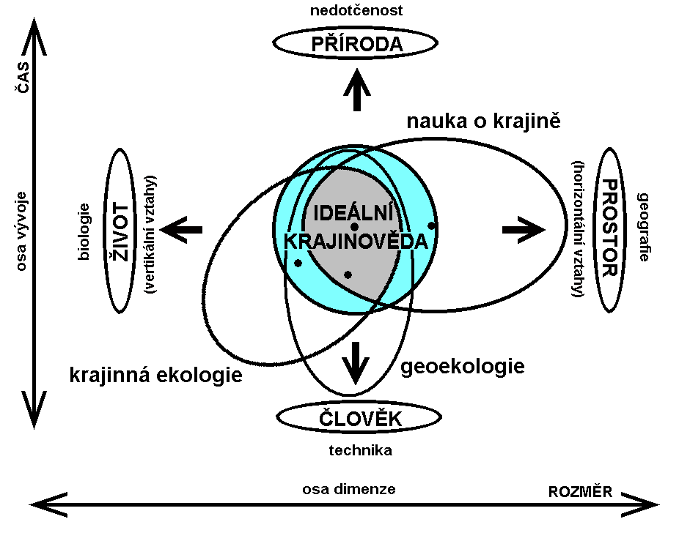
Vědy studující krajinu

Slide 23
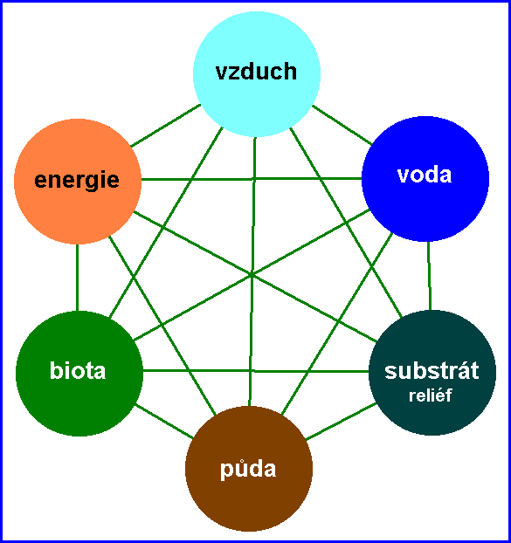
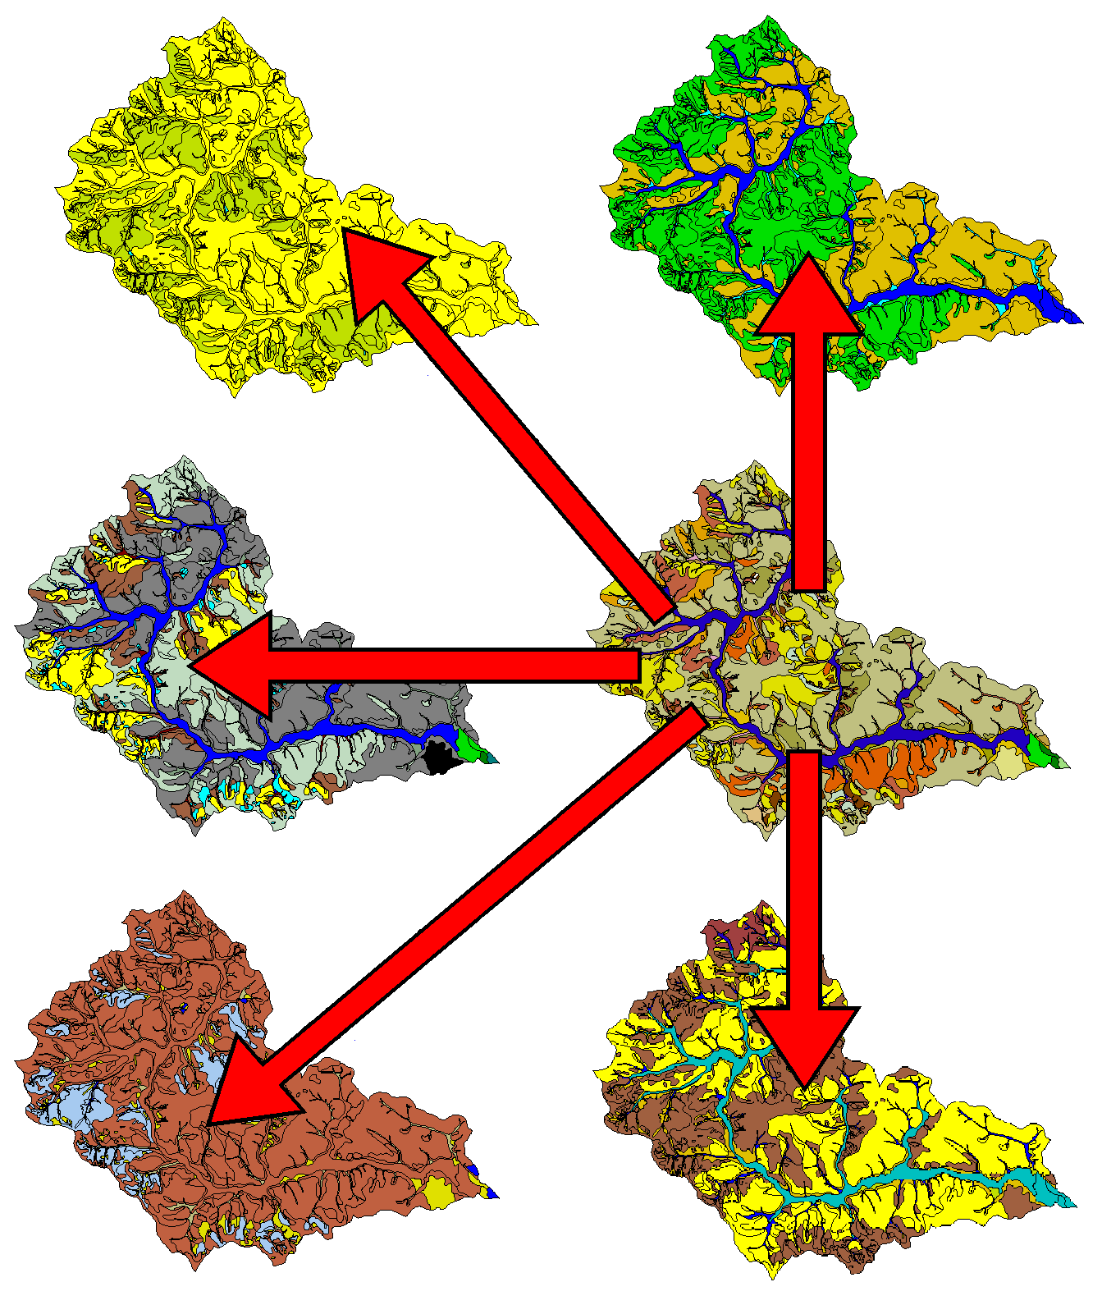
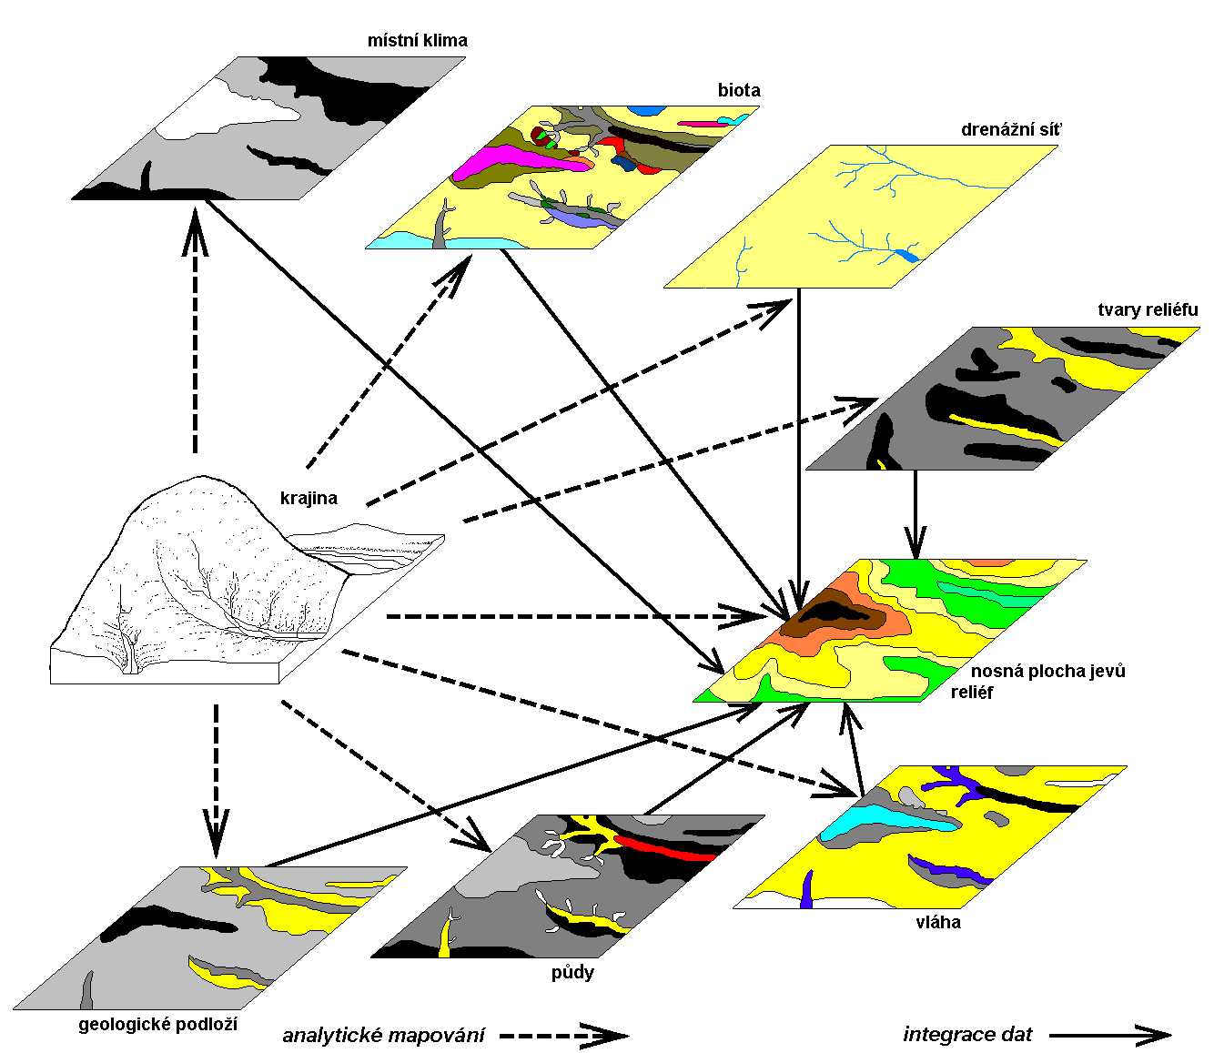
Krajina v geografii

Slide 24
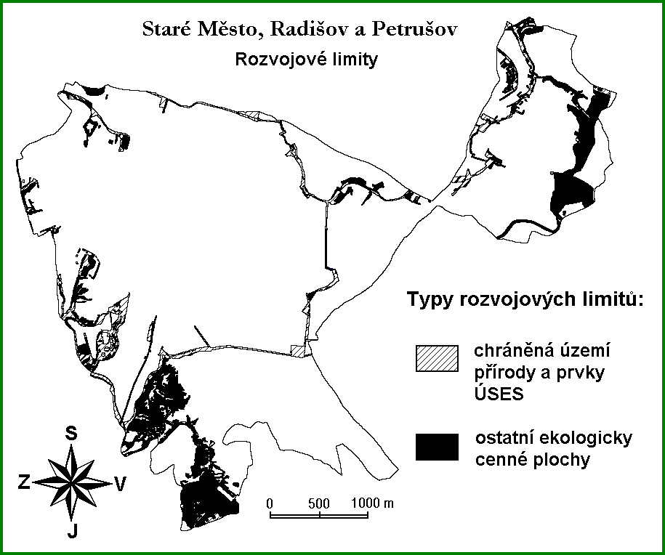
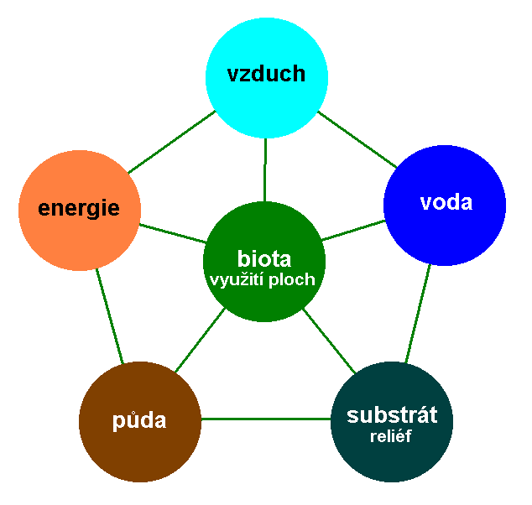
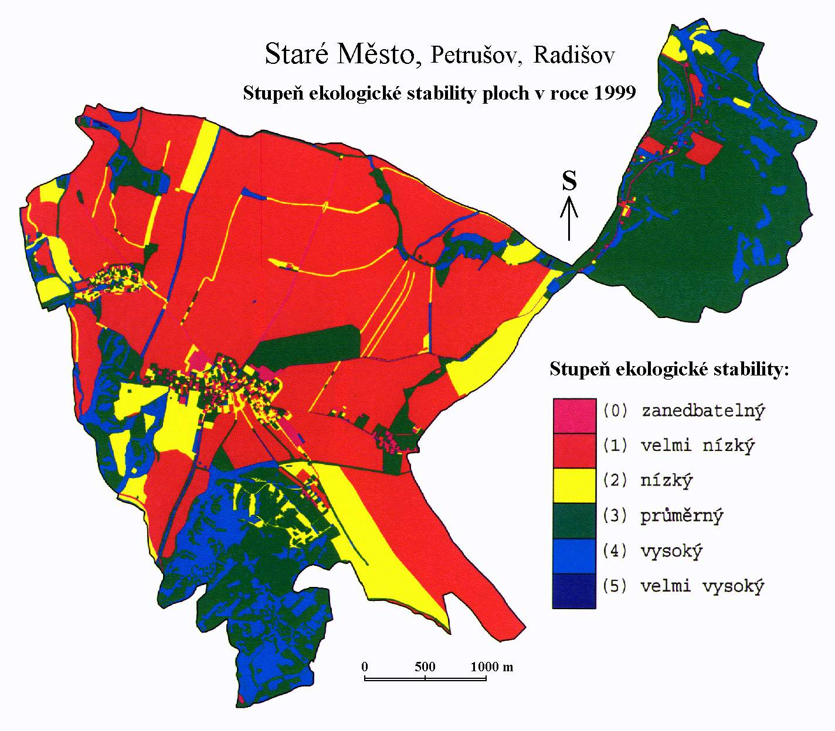
Krajina v krajinné ekologii

Slide 25
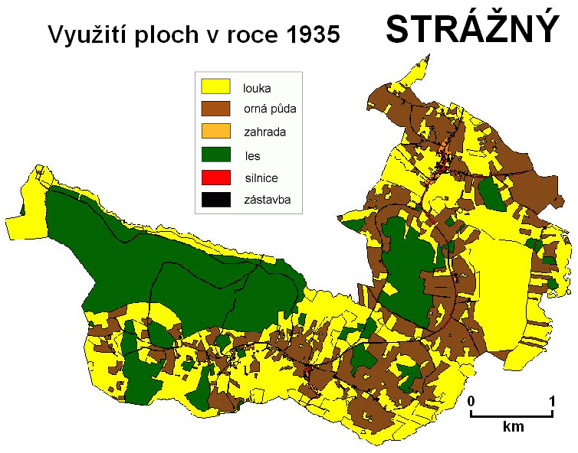
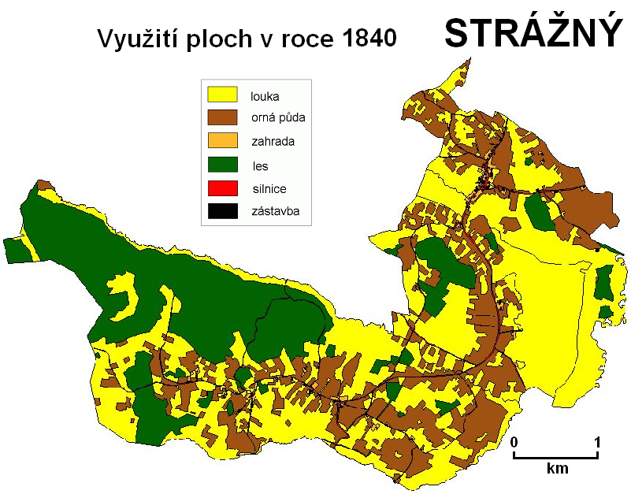
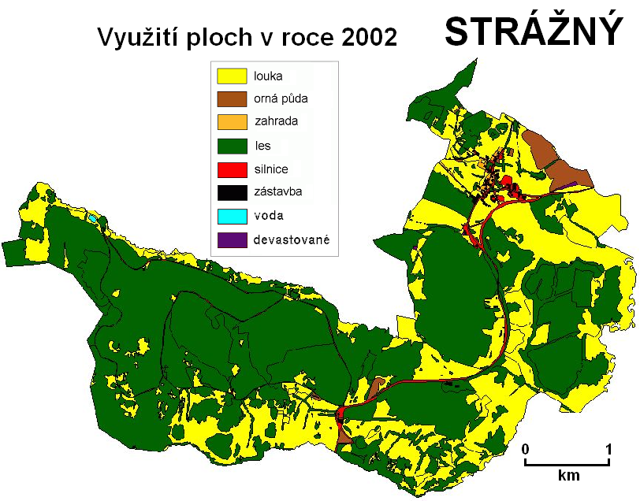
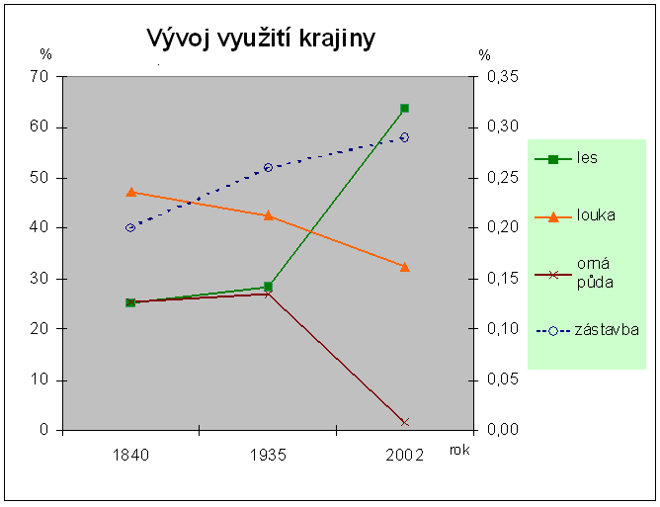
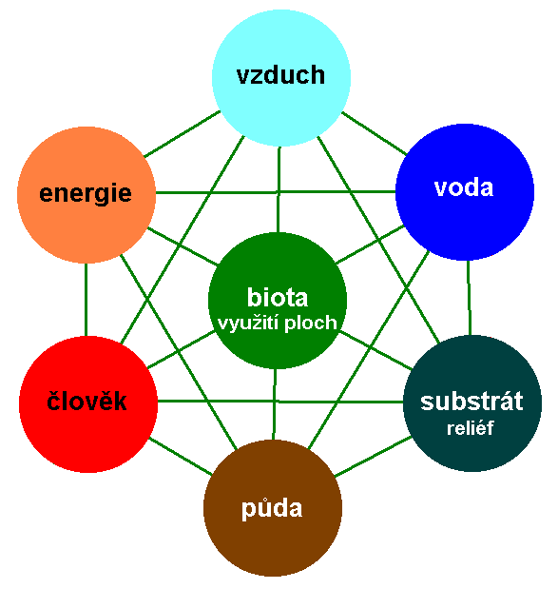
Krajina v geoekologii
člověk v krajině

Slide 26
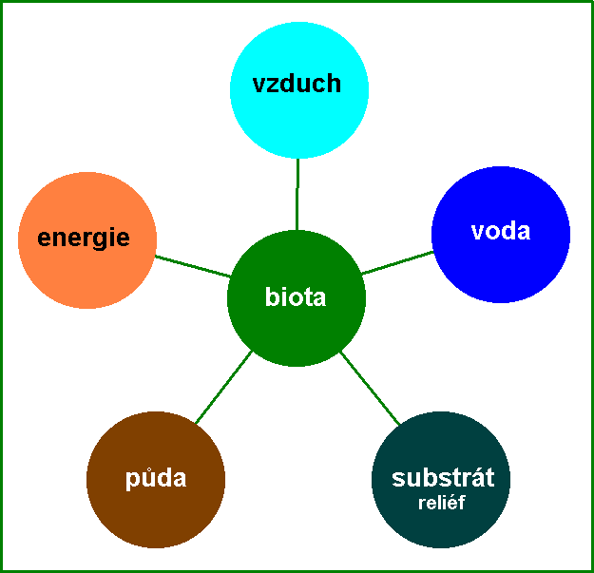
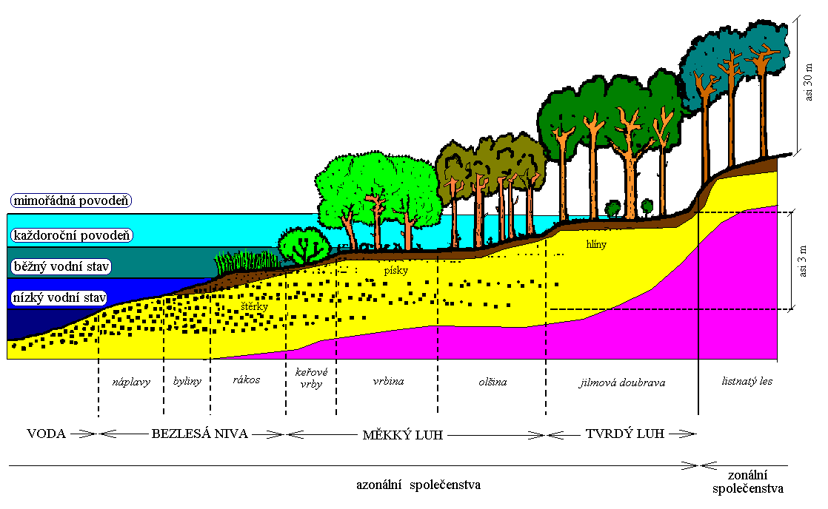
Krajina v ekologii

Slide 27
Nauka o krajině je tedy vědním oborem, studujícím ve vzájemných souvislostech jednotlivé složky, aspekty a vlastnosti krajinné sféry Země a jejích výsečí – krajin a krajinných jednotek všech prostorových (územních) dimenzí.
Objektem studia je tedy krajinná sféra a její teritoriální segmenty jako celky, předmětem studia čili cestou k poznání těchto holisticky pojímaných územních jednotek je porozumění jejich stavbě a dynamickému spolupůsobení složek a jejich vlastností (prvků), zákonitostem vzniku a uchování stavby i dynamiky, vazbám mezi nimi fungujícím.

Slide 28
Nauka o krajině věnuje rovnocennou pozornost jednotlivým složkám a vlastnostem krajiny v duchu geocentrického přístupu. Geografie cestou pěstování nauky o krajině vnáší do studnice poznání krajin Země rozhled, přehlednost a prostorovost (územní syntézu),
krajinná ekologie důraz na exaktnost, empirii a detail (věcnou syntézu).
Vzájemná spolupráce a podpora obou (a dalších) disciplin vede k hlubšímu pochopení, hodnocení a prognózování vlastností životního prostředí.

Slide 29
Diferenciace krajinné sféry
O tázka ke státní zkoušce:
Vysvětlete teritoriální diferenciaci krajinné sféry Země na jednotlivých úrovních a příčiny jejího členění

Slide 30
diferenciace krajinné sféry Země
Planeta Země ve vertikálním řezu sestává z posloupnosti koncentricky (slupkovitě) uspořádaných vrstev čili geosfér.
Tyto geosféry spolu navzájem souvisejí, ale přitom zůstávají relativně samostatné.
Jen část z nich má bezprostřední vliv na genezi a existenci krajiny a tyto společně tvoří krajinnou sféru Země.
Krajinná sféra představuje složitý systém vzájemného pronikání a spolupůsobení atmosféry, zastoupené troposférou, hydrosféry, pedosféry, biosféry a zemské kůry - litosféry.
okolí krajinné sféry. zemský plášť a stratosféra

Slide 31
Aplikace teorie systémů na krajinnou sféru
Geosystém nejvyššího řádu je krajinná sféra,
je vazebně propojena s dílčími systémy – listosférou, hydrosférou, pedosférou, atmosférou, biosférou a sociosférou,
každý dílčí systém se dále člení na
subsystémy
až KAM? po nejmenší prvek nejnižšího subsystému, který už geografie dále nečlení, je dle metodiky homogenní
Vazbami v geosystémech se rozumí toky látek, energie a informace mezi jednotlivými stavebními částmi: složkamiči prvky

Slide 32
Aplikace teorie systémů pro geografii
"Geosystém" je
celek sestávající ze vzájemně propojených složek přírody, jež podléhají zákonitostem působícím v krajinné sféře.
časoprostorový systém, sestávající z geografických komponent, které jsou vzájemně propojeny a vzájemně podmíněny ve svém vývoji i prostorovém rozmístění.
je soubor prvků (komponent) geografické sféry a jejich vzájemných vztahů každého s každým.
model reálné krajiny sestavený na podkladě systémové teorie.

Slide 33
Otevřený systém si s okolím vyměňuje hmotu, energii a informace,
uzavřený pouze energii a informace
izolovaný systém zůstává bez výměny s okolím

Slide 34
Geosféra
geosféra - koncentrická vrstva Země – prostor se specifickým výskytem určitých jevů
z řeckého „sfaira „– koule, zeměkoule, globus, přeneseně i jako prostor např. sféra zájmů apod.

Slide 35
Geosféry Země
Země vnitřní struktura - vrstvy lišící se hustotou a složením
„slupky cibule“
rotace – uspořádání od nejhustšího po nejřidší, od jádra se železa, niklu a síry po atmosféru
pevná část, tekutá část a plynná část

Slide 36
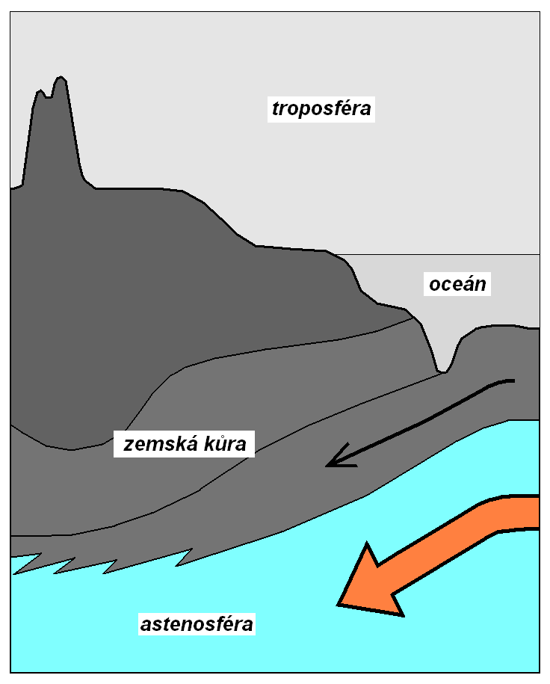
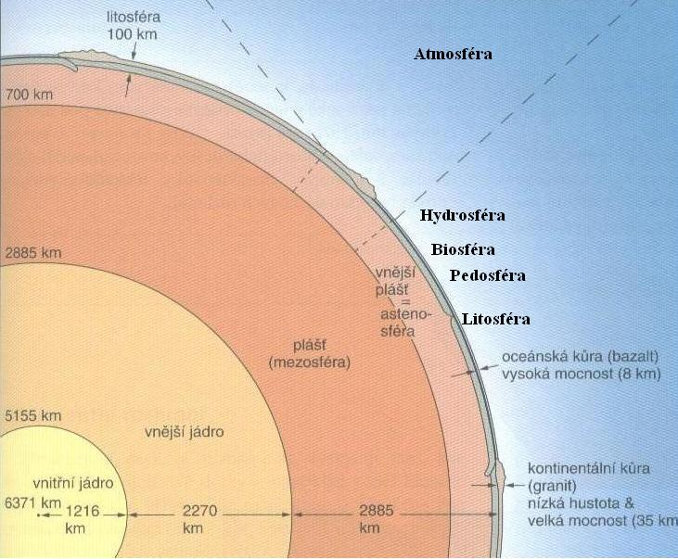

Slide 37
Geosféry Země
Homogenní:
Litosféra, tj. kamenný obal Země – zemský kůra a spodní část zemského pláště ( pod ním je již plastická astenosféra) ( - 100 km až 8,8 km)
Hydrosféra (-4 km až 0 km)
Atmosféra (0 až 40 tisíc km, řadu dílčích vrstev, t, s, m, i, t, e – z.k.) , pozn. hranice zemské korony je považována za hranici planety Země

Slide 38
Geosféry Země
Heterogenní
Pedosféra
biosféra
antroposféra, sociosféra

Slide 39
Krajinná sféra a její hranice
je vymezena
  Mohorovičičovou vrstvou diskontinuity
  tropopauzou
ke krajinné sféře náleží
  část litosféry - zemská kůra: pevninská a oceánská, hydrosféra a kryosféra, pedosféra, biosféra, troposféra
  antroposféra

Slide 40
Definice krajinné sféry
tenká heterogenní geosféra kolem pevného povrchu Země, která je geosystémem nejvyššího řádu
otevřený autoregulační systém

Slide 41
Mocnost krajinné sféry
od zemského jádra po horní hranici atmosféry – více než 46 tisíc km
krajinná sféra – její „tloušťka“?
cca 30 km,
krajinná sféra - jediná známá sféra života ve vesmíru
Úkol:jakým dílem je vertikální mocnost krajinné sféry vůči celé Zemi?“

Slide 42
objektivní vlastností je vnitřní diferenciace.
členění do specifických jednotek - relativně homogenních segmentů různého charakteru, rozměrů a míry stejnorodosti.
Příčinou diferenciace krajinné sféry je rozdílná vláhově energetická a materiálová bilance jednotlivých oblastí povrchu planety.

Slide 43
Funkční jednota krajinné sféry je zabezpečována právě krajinotvornými procesy, založenými na koloběhu látek, energií a informací.

Slide 44
Diferenciace krajinné sféry Země
do jednotek dimenze
  globální,
  regionální,
  chorické
  topické
je založená na:
  energetické bilanci
  vláhově energetické bilanci
  materiálově vláhově energetické bilanci

Slide 45
Rozlišovací úroveň | Diferenciační faktor | Diferenciační proces | Indikátor diferenciace | Geografická krajinná jednotka t.j | geosystémová teorie
globální | astronomická poloha na zemském povrchu | energetická bilance (příkon přímého slunečního záření na rovinnou plochu za rok) | průměrná dávka přímého slunečního záření, průměrná roční teplota vzduchu, střídání ročních období (chod teplot) | krajinný pás | Geosystém III
regionální | poloha vůči globálnímu vzdušnému a mořskému proudění (od oceánu do vnitrozemí, od hladiny moře po vrcholy hor) | vláhově energetická bilance | biom (hlavní vegetační společenstva reflektující dlouhodobé vláhové a teplotní poměry území) | geom | Geosystém II I
chorická | typy a tvary reliéfu (včetně sklonitosti, expozice, vertikální a horizontální členitosti, nadmořské výšky) | materiálová a vláhově energetická bilance | místní krajina a heterogenní dílčí krajinné jednotky (vč. vegetačního stupně) | Krajina? geochora | Geoystém I.
topická | klíčová vlastnost dané komponenty krajiny | finální geografická materiálová a vláhově energetická bilance | biota (ekosystém, biotop) místního společenstva rostlin a živočichů | geomér (ekotop, geotop, faceta, tessera aj.) | prvek

Slide 46
čtyři základní úrovně diferenciace krajinné sféry
1. Globální úroveň
základní stavební komponenty - složky prostředí vertikálním směru: litosféra s reliéfem, troposféra, hydrosféra, pedosféra, kryosféra, biosféra a socioekonomická sféra
. primárními faktory diferenciace a distribuce energie:
  rotace Země,
  oběh kolem Slunce,
  elipsoidní tvar zemského tělesa
  sklon zemské osy.
prvotní rozdělení dávek energie potřebné pro fungování krajinného systému ze Slunce (cca 99,98 %).
Výsledkem je zonální uspořádání „krajinných“ (klimatických) pasů na zemském povrchu s klesajícími dávkami přímé sluneční energie od rovníku k pólům.
Notes:
Rovníkové oblasti ve srovnání s polárními dostávají cca 5x až 7x více sluneční energie. Na této úrovni probíhají globální dlouhodobé procesy, obvykle spojované s globální klimatickou změnou, především s kolísáním energetických dávek od Slunce.
Globální úroveň charakterizuje především energetická bilance ploch intenzivně se projevující vztahy mezi jednotlivými stavebními složkami krajiny: ovzduším, vodou, geologickým podložím, disponibilní energií z přímého slunečního záření.
Globální výzkum se zabývá
krajinnou sférou jako celkem
zjištění vývoje,
hodnocení stavu a prognóza obsahu a přístupnosti rozmanitých chemických látek v prostředí, zejména tzv. skleníkových plynů, biogenních prvků a látek, škodlivých příměsí.

Slide 47
2.Regionální úroveň.
jsou rozlišovány tzv. regionální krajinné jednotky, krajinná pásma či geosystémy zvané "geomy".
produkt sekundární distribuce energie (tepla):
  přerozdělení primárních dávek energie
  cestou výměny vzduchových mas s rozdílnou teplotou a vlhkostí
a primární distribuce vláhy
  podle rozdělení pevnin a oceánů.
Z hlediska prostorového rozmístění tyto jednotky podléhají zákonitostem :
výškové stupňovitosti (vertikální geomy)
šířkové pásmovitosti (horizontální geomy).
Notes:
Regionální krajinný výzkum se zabývá geomy, vycházeje ze stanovení jejich vláhově energetické bilance, jako hlavního genetického faktoru. Jejich diferenciace a teoretické teritoriální vymezení je principiálně založeno na výpočtu rozličných indexů (např. radiační index suchosti podle Budyka, Langův dešťový faktor atd.), přičemž finálním indikátorem této bilance je přirozené krajinné pásmo definované vegetační formací (např. boreální jehličnatý les, lesostep, step, ...) nebo vegetačním stupněm

Slide 48
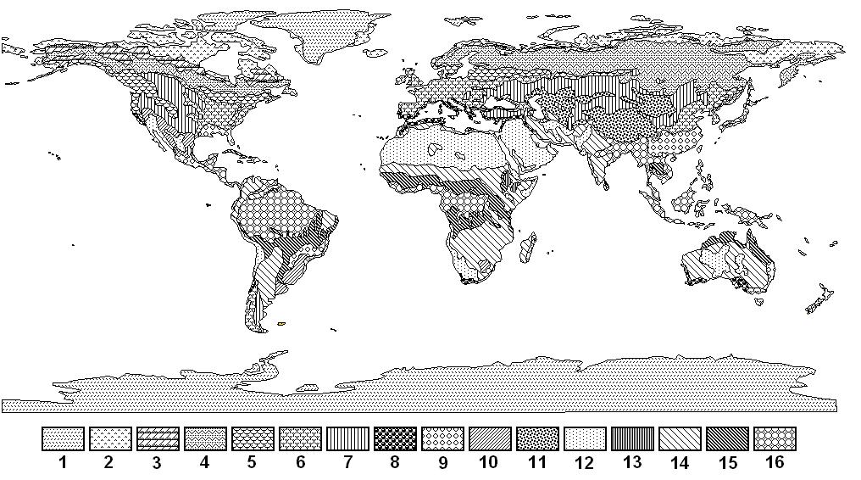
Rozšíření horizontálních geomů v krajinné sféře Země
: 1 – polární pouště, 2 – tundra, 3 – lesotundra, 4 – tajga, 5 – smíšený les, 6 – opadavý listnatý les mírného pásu, 7 – stepi mírného pásu, 8 – stálezelené subtropické lesy a křoviny, 9 - subtropický deštný les, 10 – subtropické stepi, 11 – polopouště a pouště mírného pásu, 12 – tropické pouště, 13 – tropické horské stepi, 14 – suché savany, 15 – vlhké savany a sucholesy, 16 – tropické deštné lesy

Slide 49
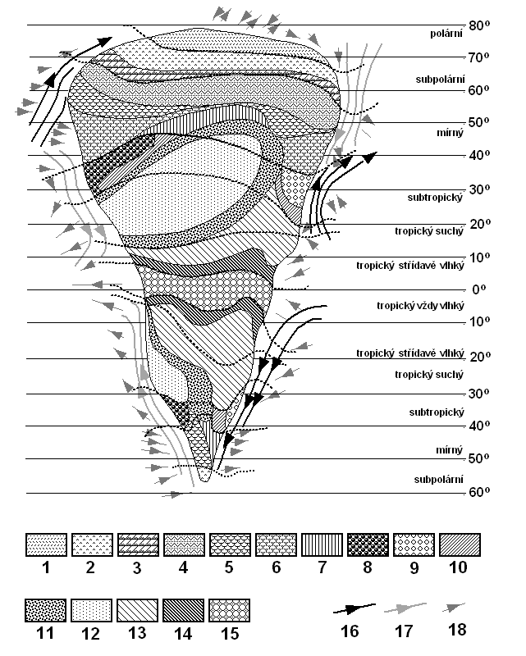
Ideální kontinent
Schéma ideálního kontinentu s rozmístěním regionálních geosystémů detailních krajinných pásech (Vysvětlivky: 1 – polární pouště, 2 – tundra, 3 – lesotundra, 4 – tajga, 5 – smíšený les, 6 – opadavý listnatý les mírného pásu, 7 – stepi mírného pásu, 8 – stálezelené subtropické lesy a křoviny, 9 - subtropický deštný les, 10 – subtropické stepi, 11 – polopouště a pouště mírného pásu, 12 – tropické pouště, 13 – suché savany, 14 – vlhké savany a sucholesy, 15 – tropické deštné lesy, 16 – směry teplých mořských proudů, 17 – směry chladných mořských prodů, 18 – hlavní směry místních větrů

Slide 50
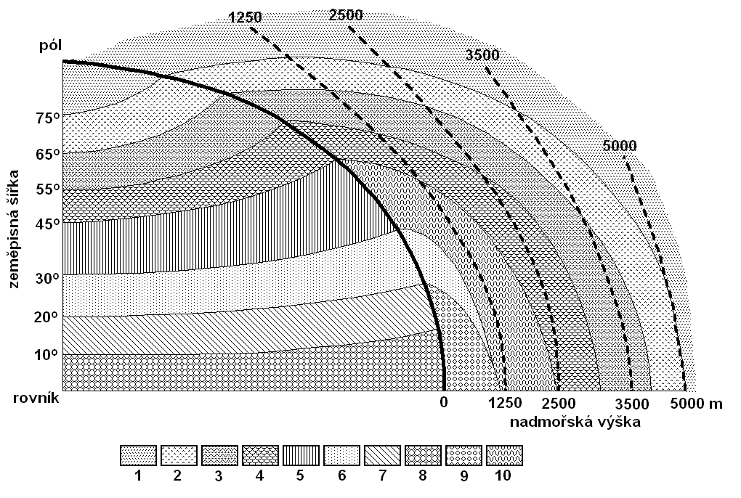
Model uspořádání vertikálních geomů v různých zeměpisných šířkách (Vysvětlivky: 1 – polární pouště, 2 – tundra, 3 – tajga, 4 – listnatý les mírného pásu, 5 – stepi mírného pásu, a stálezelené subtropické lesy s křovinami, 6 - pouště, 7 – savany, 8 – tropické deštné lesy, 9 – tropické lesy, 10 – subtropické lesy

Slide 51
3.Chorická úroveň.
"krajinná" úroveň diferenciace krajinné z
  terciálního přerozdělení energie,
  sekundárního přerozdělení vláhy
  a primární redistribuce pevné hmoty v území
Reliéfu hlavního diferenciačního faktoru krajiny (aj. tzv. místních faktorů - geologické stavby, tektoniky, polohy a objemu vodních objektů, účinku místních větrů, ...) modifikujícího účinky globální a regionální diferenciace krajinné sféry.
Dominantní účinek reliéfu se projevuje v genezi konkrétního "krajinného systému", resp. jednodušeji "přirozené mozaiky krajin ", tvořené krajinnými jednotkami chorické úrovně – geochorami,tj.krajinami.

Slide 52
Krajiny se liší vlastnostmi:
  reliéfu,
  mezoklimatu,
  vlhkostními poměry
  půdními poměry
  vegetačním krytem

Slide 53
krajinné mapy a krajinné profily středních měřítek (1:25 000 - 1:2 mil.) znázorňují
  polohu
  genezi
  fungování
  strukturní i dynamické vlastnosti

Slide 54
Pojem „krajinná sféra Země“
Krajinná sféra Země – systém vzájemného pronikání a spolupůsobení troposféry, hydrosféry, litosféry, pedosféry a biosféry. Jejich relativní jednota je zabezpečována krajinotvornými procesy, založenými na koloběhu, látek, energie a informace. Okolím krajinné sféry je zemské nitro od zemského pláště k jádru, a od stratosféry do kosmického prostoru.
Zde probíhá vznik a vývoj krajin.

Slide 55
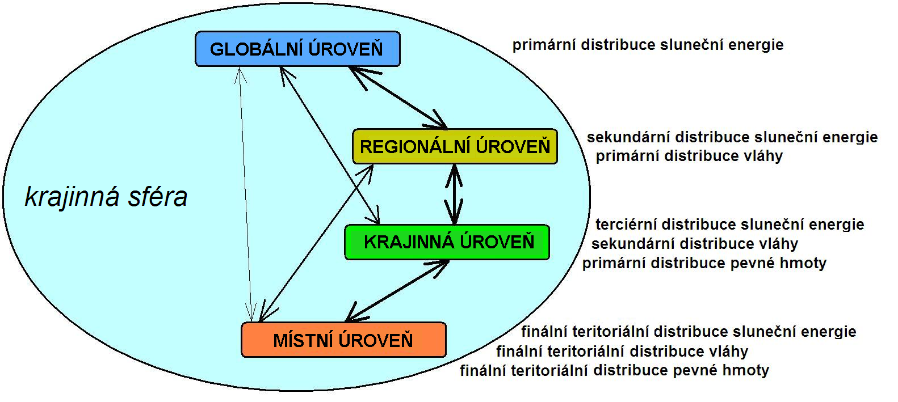
Hlavní vlastnosti krajinné sféry Země
1. Energetická a vláhově energetická bilance
2. Jednota spojitosti a nespojitosti
klimatické pásy
geomy
geochory čili krajiny
geoméry čili geotopy

Slide 56
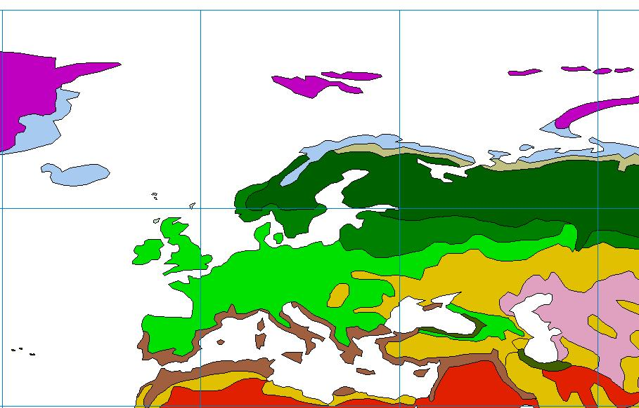
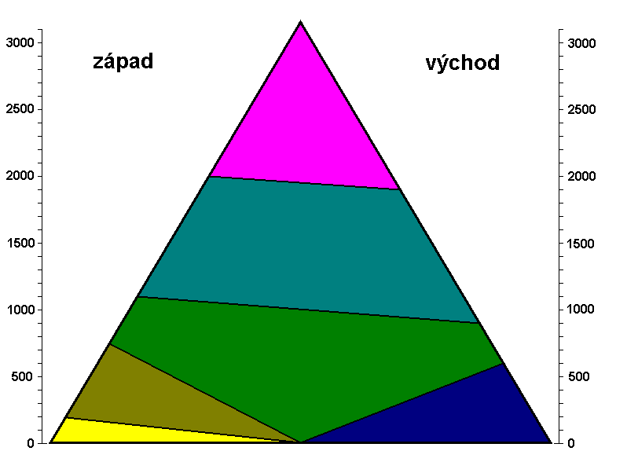
Hlavní vlastnosti krajinné sféry Země
Rozdíly energetické a vláhově energetické bilance nacházejí svůj odraz v horizontální pásmitosti a vertikální stupňovitosti.
Horizontální geomy Evropy
Vertikální geomy ostrova Réunion

Slide 57
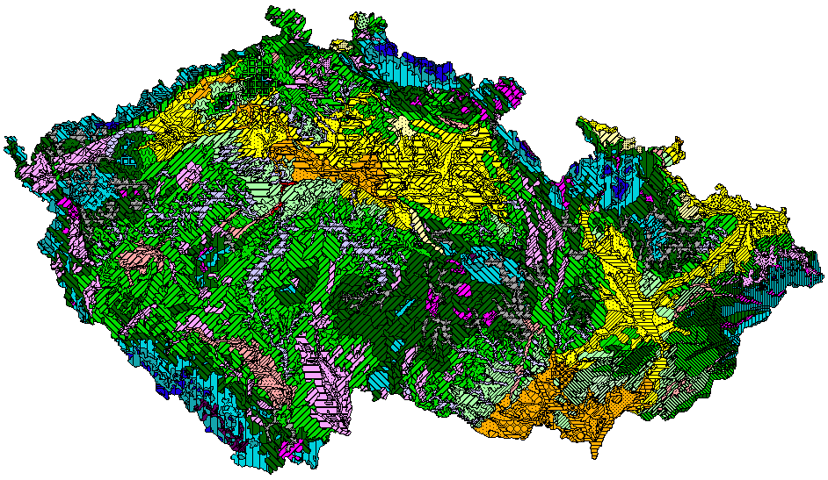
Hlavní vlastnosti krajinné sféry Země
Přírodní krajiny České republiky 1:500 000
271 typů přírodní krajiny

Slide 58
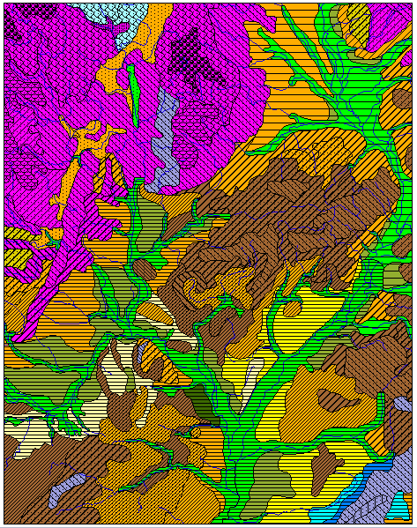
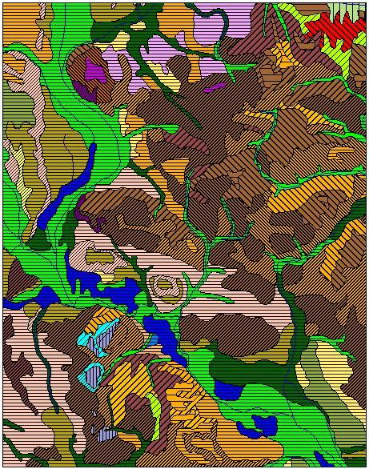
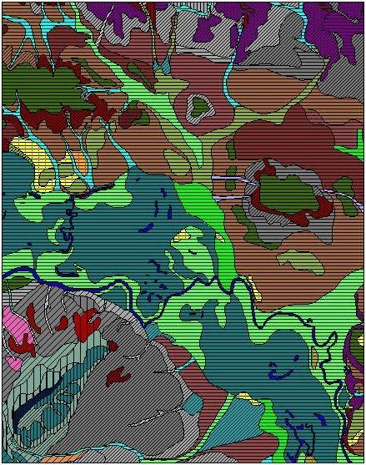
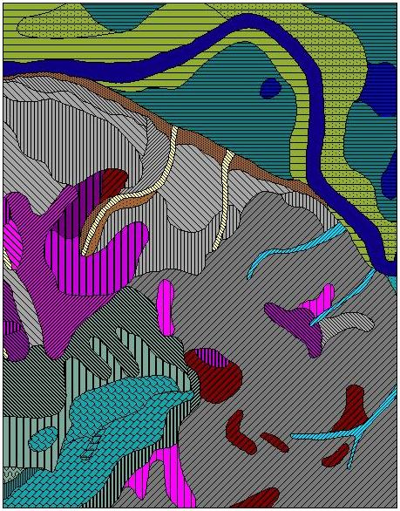
Hlavní vlastnosti krajinné sféry Země
1:750 000
Přírodní krajiny Jižní Moravy
1:200 000
1:50 000
1:10 000

Slide 59
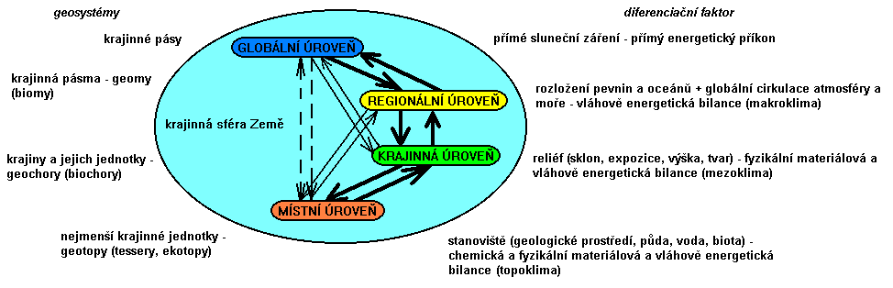

Slide 60
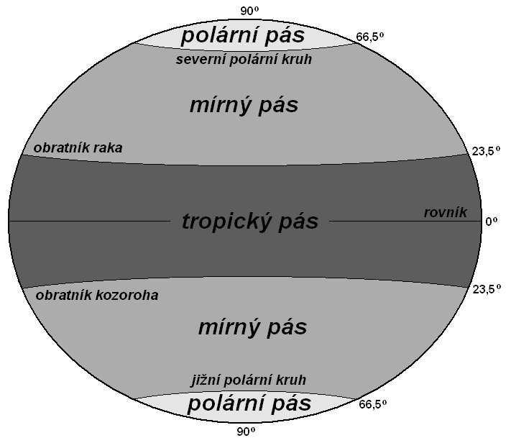
globální úroveň - krajinné pásy Země

Slide 61
Praktický význam pro společnost:
  posuzování vhodnosti krajin pro různé praktické účely, (stanovování potenciálu krajiny např. potenciál krajiny pro bydlení, sport, konkrétní průmysl, zemědělskou činnost atd.)
  analýza rizik,(ohrožení společnosti krajinou, např.vyhodnocení míst nebezpečných pro sesuvy, záplavová území, zemětřesení atd. )

Slide 62
4. Topická úroveň.
Na této místní (lokální a z geografického hlediska konečné) úrovni diferenciace krajinné sféry Země jsou rozlišovány elementární krajinné jednotky - geoméry nebo geotopy
konečné přerozdělení energie, vláhy a pevné hmoty.

Slide 63
Typologický a individuální charakter
všechny zjištěné krajinné jednotky mohou mít buď
typologický
nebo
individuální charakter
(bez ohledu na rozlišovací úroveň - úroveň diferenciace krajinné sféry Země,)

Slide 64
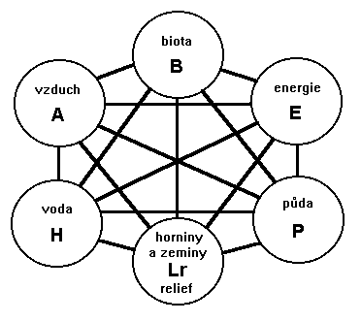
Monosystémový model krajiny
Monosystémový model krajiny schematicky představuje stavební komponenty krajiny jako její funkční bloky

Slide 65
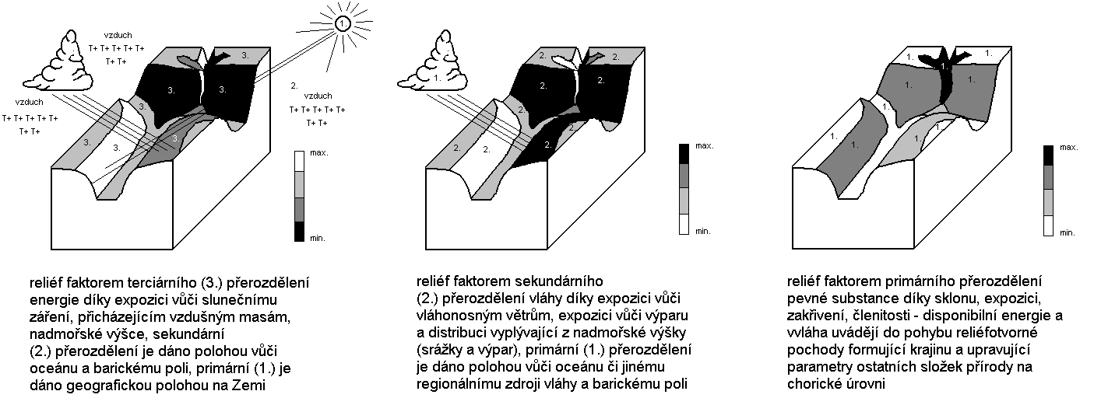

Slide 66
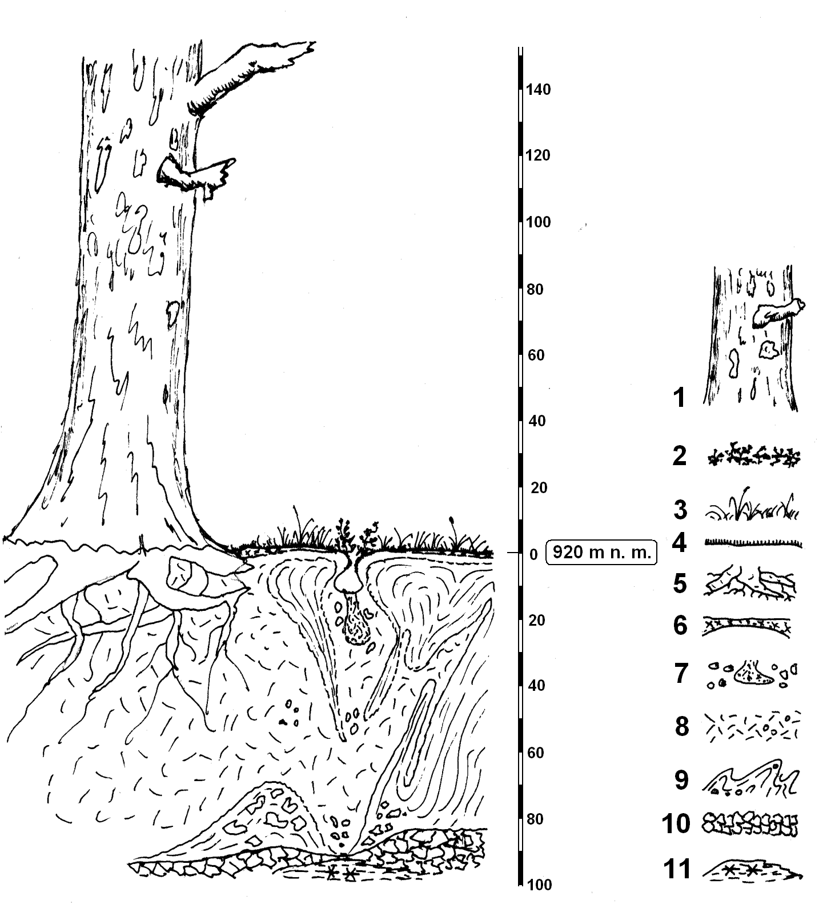
model znázorňující vertikální uspořádání přírodních složek v topickém geosystému
Výřez z modelu znázorňujícího vertikální uspořádání přírodních složek v topickém geosystému (geotopu) severského jehličnatého lesa
1 – porost modřínu dahurského, 2 – (polo)keřové patro s brusinkou a borůvkou, 3 – bylinné patro s travinami, jitrocelem a lilií zlatohlavou, 4 – mechové patro, 5 – prokořeněná půda podzolu – aktivní vrstvy na premafrostu, 6 – mělký humusový horizont ochrikový, 7 – loňská výplň mrazového klínu, 8 – hlinitopísčitý Br horizont, 9 – kryoturbací zvířený a promísený přechodový horizont B/C, 10 - zvětralina pískovce, 11 – trvale zmrzlá (sezónně neroztávající) hornina

Slide 67
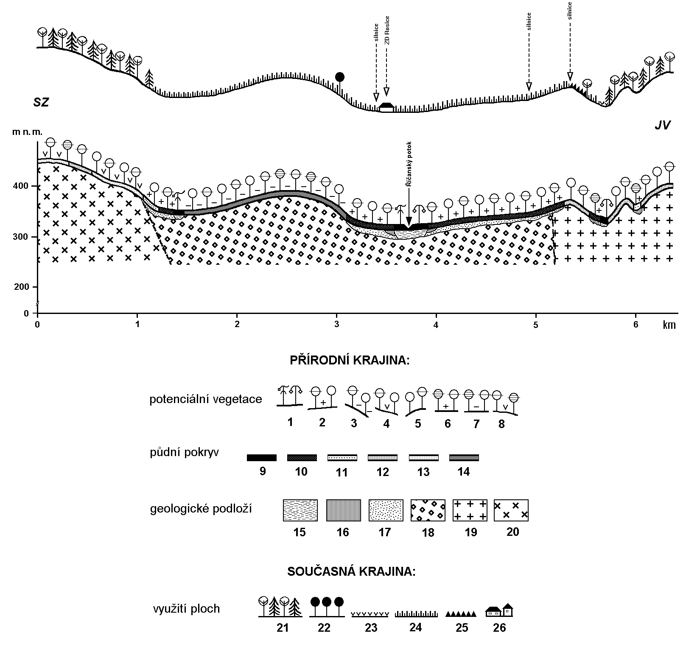

Slide 68
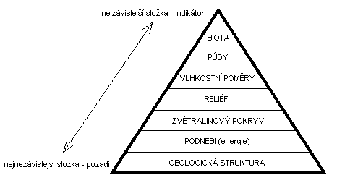
Závislostní pyramida přírodních složek krajiny jako konvenční uspořádání komponent krajiny podle míry nezávislosti a nedotknutelnosti

Slide 69
Struktura krajiny
Je dána vzájemným poměrem a uspořádáním stavebních součástí krajiny a charakterem vztahů, resp. vazeb mezi nimi.
Je základní rozlišovací a definiční vlastností každé krajiny.
Má vždy tři stránky: prostorovou, funkcionální a časovou.
Složitost struktur je rozmanitá jak v přírodní, tak v kulturní krajině.

Slide 70
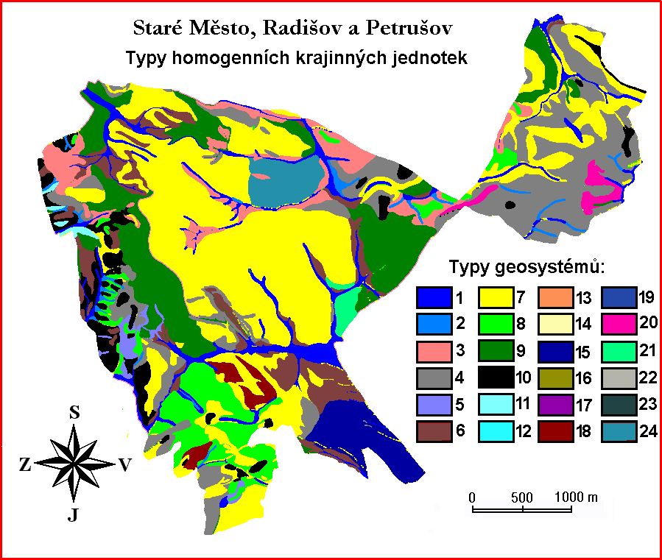
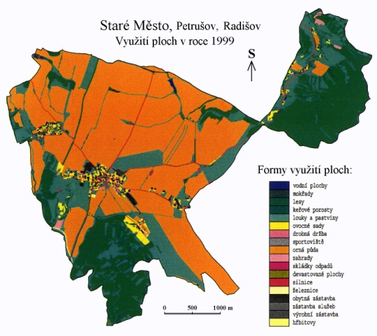
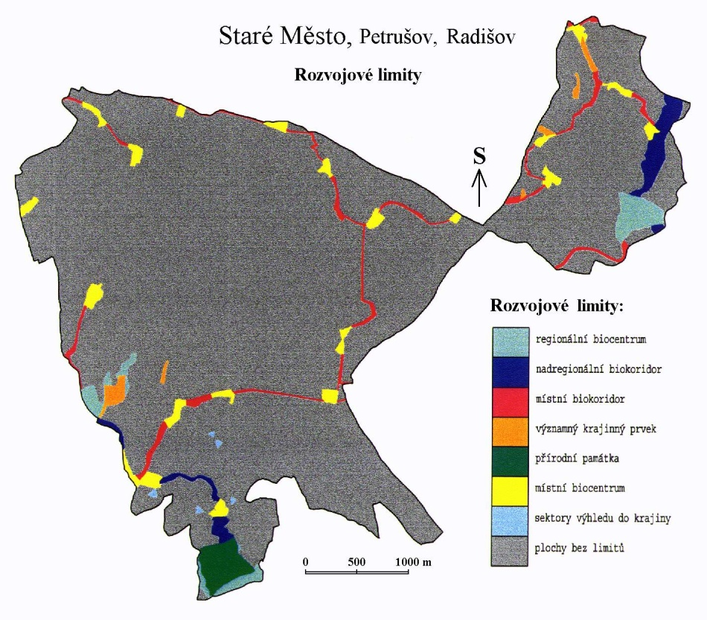
Struktura současné kulturní krajiny
Typy struktury:
Přírodní – primární
Hospodářská – sekundární
Humánní - terciérní

Slide 71

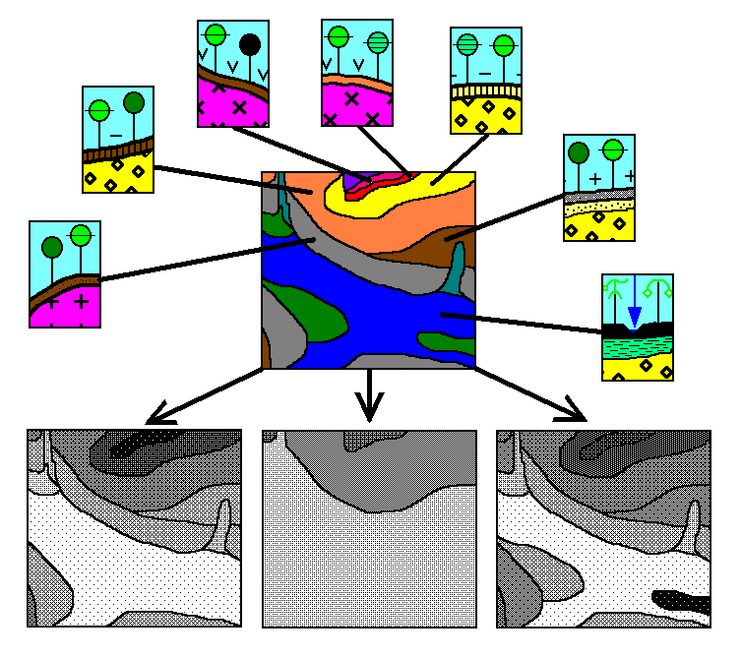
Přírodní struktura krajiny
Aspekty: Prostorový
Komponentní stavba = vertikální struktura

Slide 72

Přírodní struktura krajiny
Aspekty: Prostorový
Územní stavba = horizontální struktura

Slide 73

Přírodní struktura krajiny
každá stejnorodá krajinná jednotka má jedinou vertikální strukturu
Aspekty: Prostorový
Územní stavba = horizontální struktura

Slide 74

Přírodní struktura krajiny
Aspekty: Funkcionální
Bloková stavba = rozdělení rolí
Každá krajinná jednotka plní určitou roli v krajinném systému svého okolí.

Slide 75

Přírodní struktura krajiny
Aspekty: Časový
Posloupnost stavů = sebezáchova krajiny a současně směřování k neodvratné změně.
Roční období, povětrnostní singularity, části dnes

Slide 76

Ekonomická struktura krajiny
Aspekt funkcionální:
Role plochy v hospodářství
Aspekty: Prostorový
Mozaika využití ploch = land use
Aspekt časový:
Sezónní aktivity člověka

Slide 77

Humánní struktura krajiny
Aspekty: Prostorový
Prostorové rozmístění zájmů a omezení = sociální a rozvojové limity
zájmy státu (příroda, infrastruktura)
regionální a obecní zájmy (voda)
technická a technologická omezení
investiční zájmy a limity, stavební uzávěry
individuální zájmy

Slide 78


Krajiny dneška
PŘÍRODNÍ KRAJINA – vznikla a vyvíjí se jen účinkem přírodních faktorů bez účasti člověka.
Pouště, polární a subpolární oblasti, severský a tropický les, vysokohoří, mokřady, stepi v chráněných územích i mimo ně, velké NP.

Slide 79

Krajiny dneška
PŘÍRODĚ BLÍZKÁ KRAJINA – vznikla za minulé spoluúčasti člověka, nyní se vyvíjí jen účinkem přírodních faktorů.
Středoevropské, západoevropské a balkánské NP, naše NPR a PR, NPP a PP.

Slide 80


Krajiny dneška
KULTURNÍ KRAJINA – PRODUKČNÍ – vznikla, udržuje se či mění vlivem přírodních faktorů za aktivní spoluúčasti člověka, který odebírá část produkce vznikající využíváním přírodních vlastností a procesů v území. Člověk pak do krajiny odkládá své výtvory.
Venkovská krajina

Slide 81


Krajiny dneška
KULTURNÍ KRAJINA KONTROLOVANÁ – vznikla dominantním účinkem člověka v původním přírodním rámci. Člověk zavedl do ní nové procesy, ponechává jim volnost působení, ovšem určuje místo a čas výskytu.
Vodní nádrže, zavlažované plochy, skleníky, uměle osvětlované plochy.

Slide 82


Krajiny dneška
KULTURNÍ KRAJINA TECHNICKÁ – přírodní rámec krajiny člověk přetvořil, zavedl do krajiny nové procesy sice respektující jevy přírodní, avšak řízené plně člověkem.
Městská, těžební a dopravní krajina.

Slide 83
Invariant krajiny, struktura krajiny

Slide 84
Změny krajin v čase, jakožto projevy mnoha rozmanitých, vzájemně často propojených procesů, vyžadují stanovení kritéria
Sibiřská krajinářská škola za tímto účelem vyvinula pojem "invariant

